Slide 1

Unidad 3
1. Equilibrio Iónico y pH

Slide 2
Es un equilibrio en solución acuosa.
Existe disociación por parte de aquellas sustancias que se denominan electrolitos.
Electrolito
Compuestos que al disolverse en agua liberan iones (se ionizan o disocian). Forman soluciones que conducen la electricidad.
No-electrolito
Compuestos que forman soluciones acuosas y no conducen la electricidad.

Slide 3
Electrolitos fuertes: Se disocian totalmente, no están en equilibrio.
  ácidos fuertes
  bases fuertes
  sales solubles
Electrolitos débiles: Se disocian parcialmente, están en equilibrio.
  ácidos débiles
  bases débiles

Slide 4
Concepto Ácido-Base
Teoría de Arrhenius
  Ácido : sustancia que en solución acuosa libera H⁺
  H_{x}A _{(ac)}  xH⁺ + A^{x-}
  Base : sustancia que en solución acuosa libera OH⁻
        BOH _{(ac)}  B⁺ + OH⁻
  Neutralización
  Combinación de iones H⁺ y OH⁻ para formar H₂O
  H⁺ + OH⁻  H₂O

Slide 5
Concepto Ácido-Base
Teoría de Lewis
  Ácido : acepta un par de electrones para formar un nuevo enlace.
  Base : dona un par de electrones para formar un nuevo enlace.
  A + B B→A
ácido base aducto o complejo
Reacción Ácido-Base
Es la formación de un enlace covalente coordinado o dativo.

Slide 6
Concepto Ácido-Base
Teoría de Brönsted-Lowry
  Ácido : sustancia que dona H⁺ a otra sustancia
  NH₄⁺  NH₃ _{(ac)} + H⁺
  Base : sustancia que acepta H⁺ de otra sustancia
      Cl⁻ + H⁺  HCl _{(ac)}
  NH₃ _{(ac)} + H₂O  NH₄⁺ + OH⁻
  _{Base Ácido}
HCl _{(ac)} + H₂O  Cl⁻ + H₃O⁺
_{Ácido Base}

Slide 7
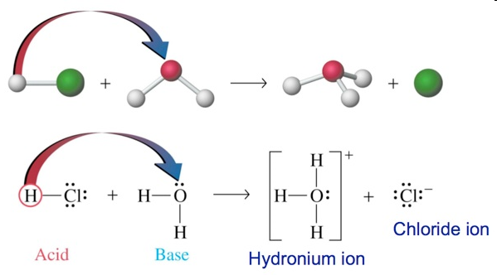
Brönsted-Lowry

Slide 8
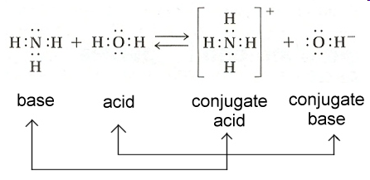
Pares Conjugados Brönsted

Slide 9
Unidad III
Ejercicios
1. Equilibrio Iónico y pH

Slide 10
1.- Clasifique cada una de las siguientes especies como un ácido o una base de Brønsted:
HBr,
NO₂⁻
HCO₃⁻

Slide 12
Unidad 3
1. Equilibrio Iónico y pH

Slide 13
Concepto Ácido-Base de Brönsted-Lowry
Reacción Ácido-Base. Ácidos y Bases Conjugadas.
Para que un ácido ceda un H⁺, debe existir una base que lo acepte.
Cada interacción ácido-base que implica la transferencia de un H⁺ de un ácido a una base, contiene dos pares ácido-base conjugados.
  HSO₄⁻ + H₂O  SO₄²⁻ + H₃O⁺
  ácido 1 base 2 base ácido
  conjugada 1 conjugado 2
A un ácido fuerte, le corresponde una base conjugada débil.
A una base fuerte, le corresponde un ácido conjugado débil.

Slide 14
Concepto Ácido-Base
Existen ácidos y bases fuertes como también ácidos y bases débiles.
Ácidos y Bases fuertes: se encuentran totalmente disociados. No forman equilibrio.
Ácidos y Bases débiles: se encuentran parcialmente disociados. Forman equilibrio.
Ácidos Binarios fuertes (hidrácidos): HCl, HBr, HI, etc.
Ácidos Binarios débiles: H₂S, HCN, HF, etc.
Bases fuertes: NaOH, KOH, Ca(OH)₂, etc.
Bases débiles: NH₃, NH₄OH, etc.

Slide 15
Concepto Ácido-Base
Para determinar si un ácido ternario (oxiácidos) es fuerte o débil, se aplica la siguiente fórmula:
H_{m}XO_{n}
m = nº de átomos de H
n = nº de átomos de O
Si n-m 2 ácido fuerte
Si n-m 1 ácido débil
Ejercicios: H₂SO₃
HClO₃ HNO₃
HClO₄ HNO₂
H₂SO₄ H₂Cr₂O₇

Slide 16
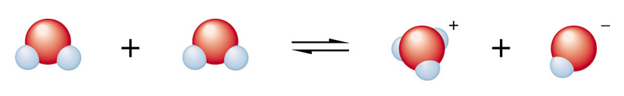
H₂O (l) + H₂O (l)  H₃O⁺ + OH⁻
H₂O (l)  H⁺ + OH⁻
K’ = [H⁺] [OH⁻]
[H₂O]
La concentración del agua se considera constante en soluciones diluidas (55,5 M), por lo tanto:
K_{w} = [H⁺] [OH⁻] = 1 x 10⁻¹⁴
Producto iónico del agua

Slide 17
En agua pura se cumple que:
K_{w} = [H⁺] [OH⁻] = 1 x 10⁻¹⁴
[H⁺] = [OH⁻]
K_{w} = [H⁺]² = [OH⁻]² = 1 x 10⁻¹⁴
[H⁺] = [OH⁻] = 1 x 10⁻⁷ M
K_{w} = [H⁺] [OH⁻]
-log K_{w} = - log [H⁺] + (- log [OH⁻])
pK_{w} = pH + pOH
14 = 7 + 7
pH = - log [H⁺]
pOH = - log [OH⁻]

Slide 18
En general:
Solución ácida [H⁺] > 1x10⁻⁷ M [H⁺] > [OH⁻] pH < 7
Solución básica [H⁺] < 1x10⁻⁷ M [H⁺] < [OH⁻] pH > 7
Solución neutra [H⁺] = 1x10⁻⁷ M [H⁺] = [OH⁻] pH = 7
Escala de pH [H⁺] pH [OH⁻]
Muy ácida 10⁰ M 0 10⁻¹⁴ M
10¹ M 1 10⁻¹³M
Débilmente ácido 10⁻⁵ M 5 10⁻⁹ M
10⁻⁶ M 6 10⁻⁸ M
Solución neutra 10⁻⁷ M 7 10⁻⁷ M
Débilmente básica o alcalina 10⁻⁸ M 8 10⁻⁶ M
10⁻⁹ M 9 10⁻⁵ M
Muy básica o alcalina 10⁻¹⁴ M 14 10⁰ M

Slide 19
Cálculo de pH de Ácido Fuerte
Un ácido fuerte está totalmente ionizado o disociado en solución, por lo tanto, la [H⁺] = [ácido] y no hay equilibrio.
1) Calcule el pH de una solución de ácido clorhídrico 0,01 M.
HCl (ac) H⁺ + Cl⁻
pH = - log [H⁺]
pH = - log (0,01)
pH = - (-2)
pH = 2

Slide 20
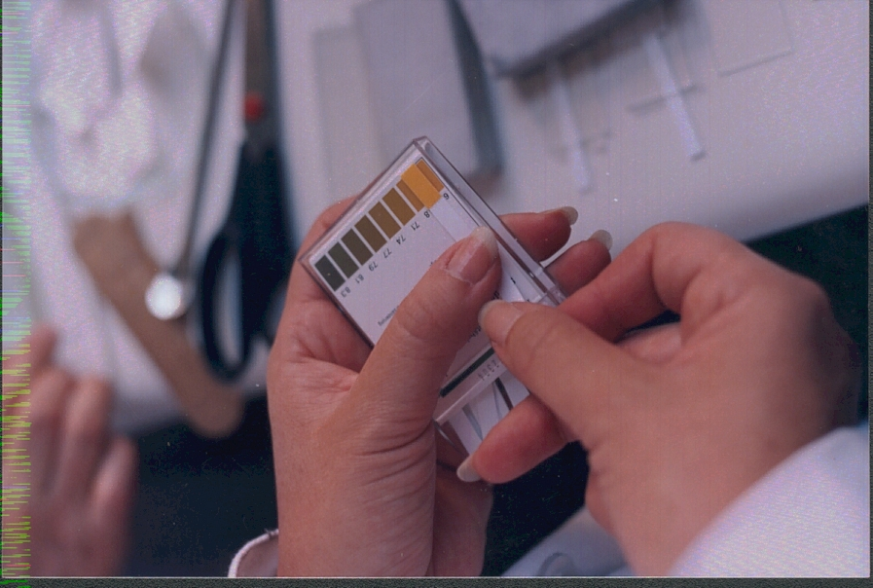
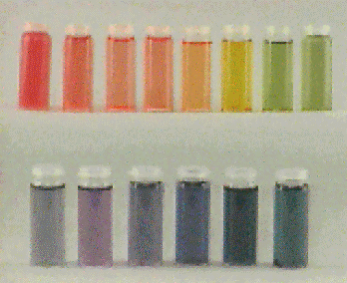
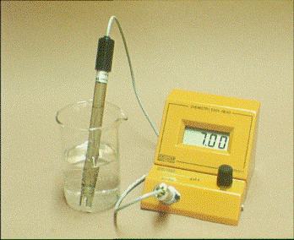
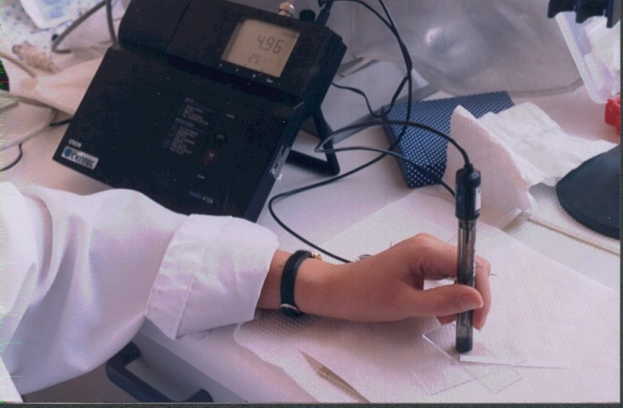
Medición de pH

Slide 21
Unidad III
Ejercicios
1. Equilibrio Iónico y pH

Slide 22
2.- La concentración de iones H⁺ en una botella de vino de mesa, justo después de que se le removió el corcho, fue de 3,2 x 10⁻⁴ M. Sólo se consumió la mitad del vino. Se encontró que la otra mitad, después de haber estado expuesta al aire durante un mes, tenía una concentración de iones H⁺ igual a 1,0 x 10⁻³ M. Calcule el pH del vino en estas dos ocasiones.

Slide 23
2.- La concentración de iones H⁺ en una botella de vino de mesa, justo después de que se le removió el corcho, fue de 3,2 x 10⁻⁴ M. Sólo se consumió la mitad del vino. Se encontró que la otra mitad, después de haber estado expuesta al aire durante un mes, tenía una concentración de iones H⁺ igual a 1,0 x 10⁻³ M. Calcule el pH del vino en estas dos ocasiones.

Slide 24
Unidad 3
1. Equilibrio Iónico y pH

Slide 25
Cálculo de pH de Base Fuerte
Una base fuerte está totalmente ionizada o disociada en solución, por lo tanto, la [OH⁻] = [base] y no hay equilibrio.
2) Calcule el pH y la concentración de todas las especies presentes en una solución de hidróxido de sodio 0,01 M.
NaOH (ac) Na⁺ + OH⁻
[NaOH] = [OH⁻] = 0,01 M
pOH = - log [OH⁻]
pOH = - log (0,01) = - (-2) = 2
pH + pOH = 14
pH = 14 – pOH = 14 – 2 = 12
pH = 12
[Na⁺] = 0,01 M

Slide 26
Unidad III
Ejercicios
1. Equilibrio Iónico y pH

Slide 27
3.- En una disolución de NaOH la concentración de [OH-] es de 2,9x 10-4 M. Calcule el pH de la disolución.

Slide 28
3.- En una disolución de NaOH la concentración de [OH-] es de 2,9x 10-4 M. Calcule el pH de la disolución.

Slide 29
Unidad 3
1. Equilibrio Iónico y pH

Slide 30
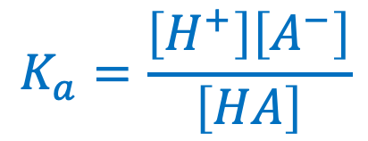
Constante de acidez, K_{a}
    HA  H⁺ + A⁻
  La fuerza del ácido, se mide cualitativamente a través del valor de K_{a}.
  A mayor valor de K_{a}, mayor fuerza tiene el ácido.
$$K_{a}=\frac{\left[H^{+}\right]\left[A^{−}\right]}{\left[HA\right]}$$

Slide 31

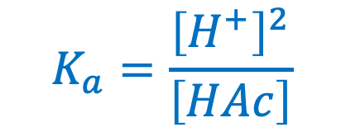
Cálculo de pH de ácido débil
Calcule el pH de una solución de ácido acético 0,01M, si se sabe que tiene un pK_{a} de 4,74.
pK_{a} = 4,74 K_{a} = 10^{-4,74} = 1,8 x 10⁻⁵
    HAc  H⁺ + Ac⁻
    Como [H⁺] = [Ac⁻] :
$$K_{a}=\frac{\left[H^{+}\right]\left[{Ac}^{−}\right]}{\left[HAc\right]}$$
$$K_{a}=\frac{{\left[H^{+}\right]}^{2}}{\left[HAc\right]}$$

Slide 32
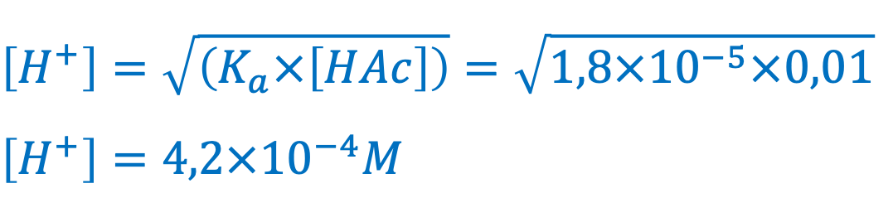
$$\left[H^{+}\right]=\sqrt{\left(K_{a}×\left[HAc\right]\right)}=\sqrt{1,8×{10}^{−5}×0,01}$$
$$\left[H^{+}\right]=4,2×{10}^{−4}M$$
    pH = - log [H⁺]
    pH = - log (4,2 x 10⁻⁴)
    pH = - (-3,38)
    pH = 3,38

Slide 33
Unidad III
Ejercicios
1. Equilibrio Iónico y pH

Slide 34
4.- Calcule el pH de una disolución de ácido nitroso (HNO₂) 0,036 M:
HNO_{2(ac)}  H⁺_{(ac)} + NO⁻_{2(ac)}

Slide 35
4.- Calcule el pH de una disolución de ácido nitroso (HNO₂) 0,036 M:
HNO_{2(ac)}  H⁺_{(ac)} + NO⁻_{2(ac)}

Slide 36
Unidad 3
1. Equilibrio Iónico y pH

Slide 37
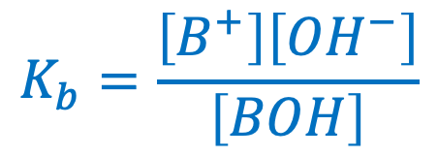
Constante de Basicidad , K_{b}
    BOH  B⁺ + OH⁻
  La fuerza de la base, se mide cualitativamente a través del valor de K_{b}.
  A mayor valor de K_{b}, mayor fuerza tiene la base.
$$K_{b}=\frac{\left[B^{+}\right]\left[{OH}^{−}\right]}{\left[BOH\right]}$$

Slide 38
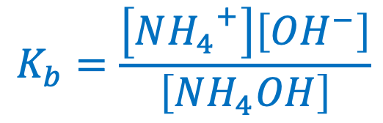
Cálculo de pH de base débil
El hidróxido de amonio es una base débil. Calcule el pH de una solución 0,1 M de la base, si tiene un pK_{b} 4,75.
pK_{b} = 4,75 K_{b} = 10^{-4,754} = 1,78 x 10⁻⁵
    NH₄OH  NH₄⁺ + OH⁻
$$K_{b}=\frac{\left[{NH_{4}}^{+}\right]\left[{OH}^{−}\right]}{\left[NH_{4}OH\right]}$$

Slide 39
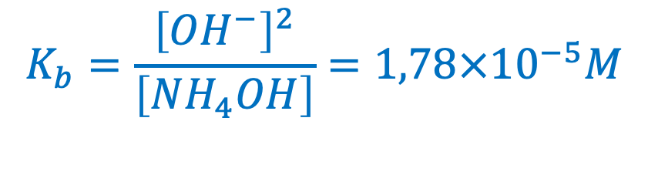
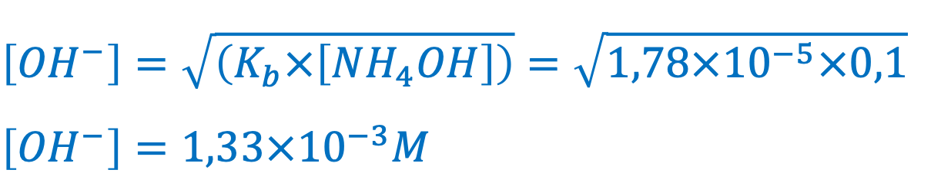
    [NH₄⁺] = [OH⁻] [NH₄OH] = 0,1 M
$$K_{b}=\frac{{\left[{OH}^{−}\right]}^{2}}{\left[NH_{4}OH\right]}=1,78×{10}^{−5}M$$
$$\left[{OH}^{−}\right]=\sqrt{\left(K_{b}×\left[NH_{4}OH\right]\right)}=\sqrt{1,78×{10}^{−5}×0,1}$$
$$\left[{OH}^{−}\right]=1,33×{10}^{−3}M$$
    pOH = - log [OH⁻] = -log 1,33x10⁻³ = 2,87
    pH + pOH = 14
    pH = 14 – 2,87 = 11,13

Slide 40
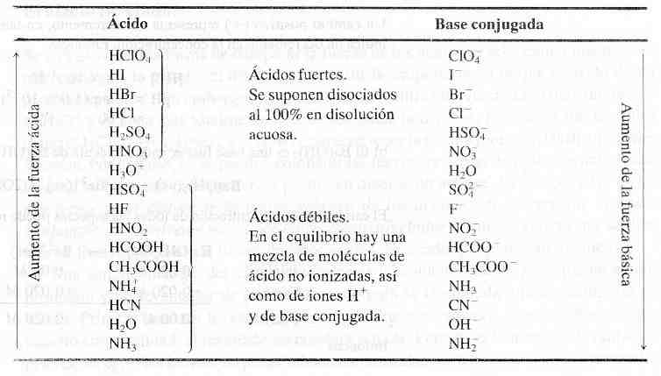
Fuerzas relativas de ácidos y bases

Slide 41
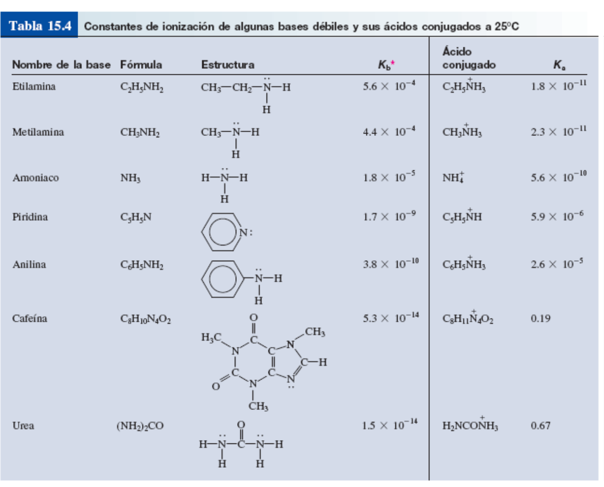
Fuerzas relativas de ácidos y bases

Slide 42
Unidad III
Ejercicios
1. Equilibrio Iónico y pH

Slide 43
5.- ¿Cuál es el pH de una disolución de amoniaco 0.40 M?

Slide 44
5.- ¿Cuál es el pH de una disolución de amoniaco 0.40 M?

Slide 45
Unidad 3
1. Equilibrio Iónico y pH

Slide 46

$$\frac{\left[H^{+}\right]eq}{\left[HA\right]i}×100$$
Porcentaje ionización :
Determine el porcentaje de ionización para el ácido fluorhídrico de concentración 0,0006 M, si su pK_{a} = 3,15.
HF_{(ac) } H⁺ + F⁻
Inicial 0,0006 M 0 M 0 M
Cambio -x M x M x M
Equilibrio (0,0006-x) M x M x M

Slide 47
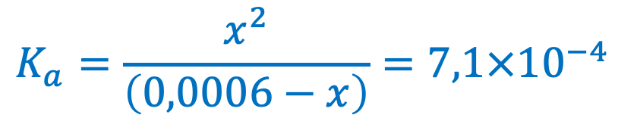
$$K_{a}=\frac{x^{2}}{\left(0,0006−x\right)}=7,1×{10}^{−4}$$
Como la [HF] es muy pequeña y K_{a} es grande, el método aproximado no es aplicable. Por lo tanto, se desarrolla la ecuación cuadrática media:
x² + 7,1x10⁻⁴ x – 4,3x10⁻⁷ = 0
x = 3,9 x 10⁻⁴ M
Por lo tanto,
% ionización = 3,9 x 10⁻⁴ M x 100 = 65%
0,0006 M

Slide 48
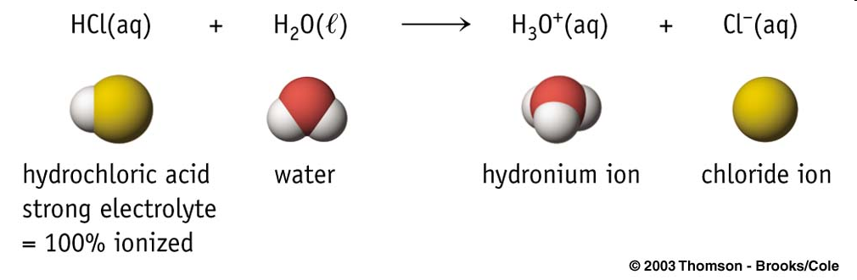
Ionización Completa HCl

Slide 49
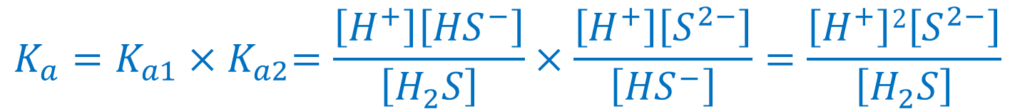
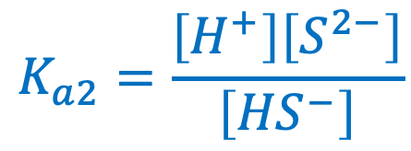

Equilibrio iónico con ácidos que presentan dos o más hidrógenos (H₂SO₄, H₂S, H₂CO₃, H₃PO₄)
$$K_{a1}=\frac{\left[H^{+}\right]\left[{HS}^{−}\right]}{\left[H_{2}S\right]}$$
H₂S  H⁺ + HS⁻
HS⁻  H⁺ + S²⁻
H₂S  2H⁺ + S²⁻ Ionización Total
$$K_{a2}=\frac{\left[H^{+}\right]\left[S^{2−}\right]}{\left[{HS}^{−}\right]}$$
$${K_{a}=K}_{a1}{×K}_{a2}=\frac{\left[H^{+}\right]\left[{HS}^{−}\right]}{\left[H_{2}S\right]}×\frac{\left[H^{+}\right]\left[S^{2−}\right]}{\left[{HS}^{−}\right]}=\frac{\left[H^{+}\right]2\left[S^{2−}\right]}{\left[H_{2}S\right]}$$

Slide 51
Unidad III
Ejercicios
1. Equilibrio Iónico y pH

Slide 52
5.- El ácido oxálico (H₂C₂O₄) es una sustancia venenosa que se utiliza principalmente como agente blanqueador y limpiador (para eliminar el sarro de los baños, por ejemplo). Calcule las concentraciones de todas las especies presentes en el equilibrio de una disolución 0.10 M.

Slide 53
5.- El ácido oxálico (H₂C₂O₄) es una sustancia venenosa que se utiliza principalmente como agente blanqueador y limpiador (para eliminar el sarro de los baños, por ejemplo). Calcule las concentraciones de todas las especies presentes en el equilibrio de una disolución 0.10 M.

Slide 55
Unidad 3
1. Equilibrio Iónico y pH

Slide 56
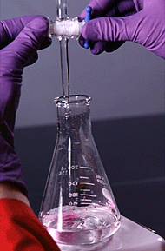
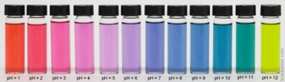
Reacciones Neutralización ácido-base
Las valoraciones ácido-base son métodos indirectos, que permiten determinar la cantidad total de un ácido o una base presente en una determinada solución.

Slide 57
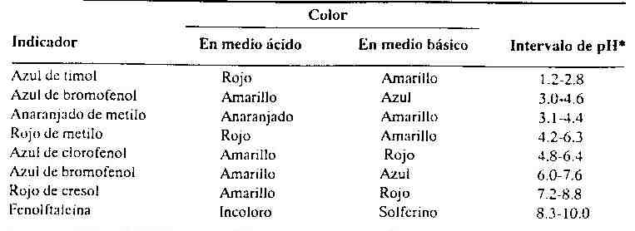
Cuando se produce la neutralización se forma agua.
H⁺ + Cl⁻ + Na⁺ + OH⁻  Na⁺ + Cl⁻ + H₂O_{(l)}
ácido + base  sal + agua

Slide 58
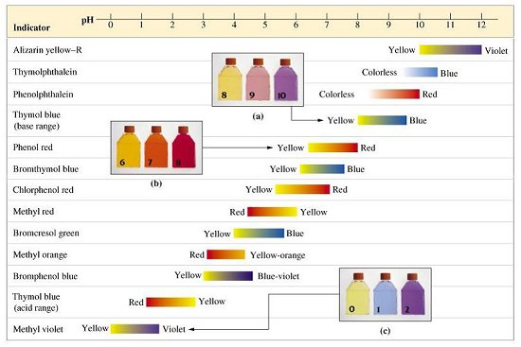

Slide 59
En una reacción de neutralización la cantidad de moles del ácido y la base son iguales, por lo tanto,
V_{ac} x C_{ac} = V_{b} x C_{b}
V_{ac} x C_{ac} = número de moles o milimoles de ácido
V_{b} x C_{b} = número de moles o milimoles de base
C, generalmente en Molaridad

Slide 60
Para neutralizar 40 mL de una solución HCl 0,05M se utiliza una solución de NaOH 0,1M. Calcule el volumen de NaOH requerido para la total neutralización.
HCl_{(ac)} + NaOH_{(ac)}  NaCl_{(ac)} + H₂O_{(l)}
V_{ac} x C_{ac} = V_{b} x C_{b}
Vb = 20 mL
Se necesitan 20 mL de la base para neutralizar el ácido.

Slide 61
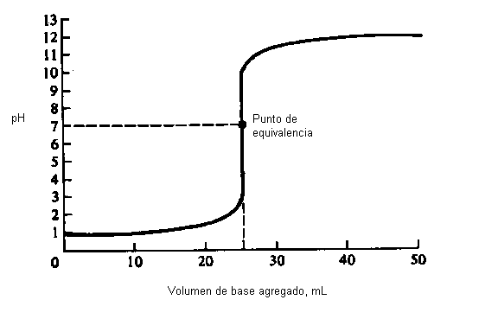
Curva de valoración ácido fuerte- base fuerte

Slide 62
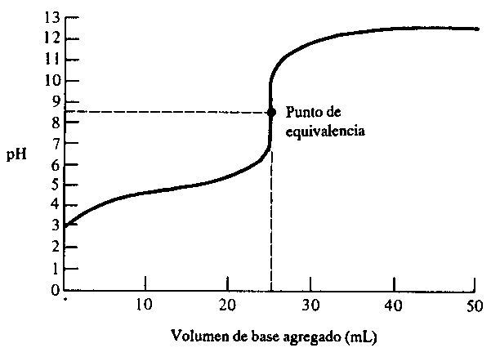
Curva de valoración ácido débil- base fuerte
Por lo tanto, en el punto de equivalencia, el pH será mayor que 7, como resultado del exceso de iones OH- formados.
HAc _{(ac)} + OH⁻ Ac⁻ + H₂O _{(l)}
Ac⁻ + H₂O_{(l)} HAc _{(ac)} + OH⁻
Hidrólisis

Slide 63
Curva de valoración ácido débil- base fuerte
Por lo tanto, en el punto de equivalencia, el pH será mayor que 7, como resultado del exceso de iones OH- formados.
HAc _{(ac)} + OH⁻ Ac⁻ + H₂O _{(l)}
Ac⁻ + H₂O_{(l)} HAc _{(ac)} + OH⁻
Hidrólisis

Slide 64
Unidad III
Ejercicios
1. Equilibrio Iónico y pH

Slide 65
1.- El pH de agua de lluvia colectada en la estación metereológica de Quinta Normal en un día de invierno fue 4,82. ¿Cuál es la concentración de H⁺ en el agua de lluvia?
pH = -log [H⁺]
[H⁺] = 10^{-pH}
= 10^{-4.82}
= 1,5 x 10⁻⁵ M
2.- La concentración de OH⁻ en una muestra de sangre es 2,5 x 10⁻⁷ M. ¿Cuál es el pH de la sangre?
pH + pOH = 14,00
pOH = -log [OH⁻]
= -log (2,5 x 10⁻⁷)
= 6,60
pH = 14,00 – pOH = 14,00 – 6,60 = 7,40

Slide 66
3.- ¿Cuál es el pH de una disolución 0.5 M HF (a 25⁰C)?
[H⁺][F⁻]
HF (ac) H⁺ (ac) + F⁻ (ac)
K_{a} =
= 7,1 x 10⁻⁴
[HF]
HF (ac). H⁺ (ac) + F⁻ (ac)
Inicial (M)
0,50
0,00
0,00
Cambio (M)
-x
+x
+x
Equilibrio (M)
0,50 - x
x
x
x²
K_{a} =
= 7,1 x 10⁻⁴
K_{a} << 1
0,50 – x ≈ 0,50
0,50 - x
x²
K_{a} ≈
= 7,1 x 10⁻⁴
x² = 3,55 x 10⁻⁴
x = 0,019 M
0,50
[H⁺] = [F⁻] = 0,019 M
pH = -log [H⁺] = 1,72
[HF] = 0,50 – x = 0,48 M

Slide 67
¿Cuándo puedo usar la aproximación?
K_{a} << 1
0,50 – x ≈ 0,50
Cuando x es menor que 5% del valor del cual se resta.
0,019 M
Menor que 5%
Aproximación válida.
x = 0,019
x 100% = 3,8%
0,50 M
¿Cuál es el pH de una disolución 0,05 M HF (a 25⁰C)?
x²
K_{a} ≈
= 7,1 x 10⁻⁴
x = 0,006 M
0,05
0,006 M
Más que 5%
Aproximación no válida.
x 100% = 12%
0,05 M
Debe resolver para x exactamente usando la ecuación cuadrática

Slide 68
4.- ¿Cuál es el pH de un ácido monoprótico 0.122 M ; K_{a} es 5.7 x 10⁻⁴?
HA (aq) H⁺ (aq) + A⁻ (aq)
Inicial(M)
0,122
0,00
0,00
Cambio(M)
-x
+x
+x
Equilibrio(M)
0,122 - x
x
x
x²
K_{a} =
= 5,7 x 10⁻⁴
K_{a} << 1
0,122 – x ≈ 0,122
0,122 - x
x²
K_{a} ≈
= 5,7 x 10⁻⁴
x² = 6,95 x 10⁻⁵
x = 0,0083 M
0,122
0,0083 M
Más que 5%
Aproximación
no válida
x 100% = 6,8%
0,122 M

Slide 69

x²
K_{a} =
= 5,7 x 10⁻⁴
x² + 0,00057x – 6,95 x 10⁻⁵ = 0
0,122 - x
-b ± b² – 4ac
ax² + bx + c =0
x =
2a
x = 0,0081
x = - 0,0081
HA (ac) H⁺ (ac) + A⁻ (ac)
Inicial(M)
0,122
0,00
0,00
Cambio(M)
-x
+x
+x
Equilibrio(M)
0,122 - x
x
x
[H⁺] = x = 0,0081 M
pH = -log[H⁺] = 2,09

Slide 70
Unidad III
Ejercicios Propuestos
1. Equilibrio Iónico y pH

Slide 71
1.- ¿Cuál es el pH de una disolución 2 x 10-3 M HNO₃?
pH = 2,7
2.- ¿Cuál es el pH de una disolución 1.8 x 10-2 M NaOH?
pH = 12,26
3.- ¿Cuál es el pH de una disolución 0.05 M HCl?
pH = 1,3
4.- ¿Cuál es el pH de una disolución 1.8 x 10-2 M Ba(OH)₂?
pH = 12,56

Slide 72
5.- Calcule el pH de las siguientes soluciones de ácidos fuertes:
a) 1,8x10⁻⁴ M de HBr
b) 1,02 g de HNO₃ en 250,0 mL de solución
c) 50,0 mL de una solución preparada a partir de 2,0 mL de HClO₄ (0,5 M)
a) pH = 3,7
b) pH = 1,2
c) pH = 1,7

Slide 73
6.- El ingrediente activo de la aspirina es el ácido acetilsalicílico, HC₉H₇O₄ un ácido monoprótico con Ka 3,3 x 10⁻⁴ a 25 °C. Se disuelven dos tabletas de aspirina, cada una con 325 mg de ácido acetilsalicílico en 250 mL de agua.
Calcular
a) [ácido acetilsalicílico] inicial y equilibrio
b) Porcentaje de disociación
c) pH
d) [OH⁻]
a) [ácido acetilsalicílico]_{inicial} = 0,014 M y [ácido acetilsalicílico] _{equilibrio} = 0,00198M
b) Porcentaje de disociación = 15,6
c) pH = 2,7
d) [OH-] = 5,01*10⁻¹² M

Slide 74
7.- El ácido fenilacético ( HC₈H₇O₂), es una sustancia que se acumula en la sangre produciendo retardo mental o incluso la muerte. El pH de una disolución 0,085 M de HC₈H₇O₂ resulta ser de 2,68.
a) Encuentre las concentraciones en el equilibrio de las especies presentes.
b) Calcule Ka
a) [HC₈H₇O₂] = 0,0829
[HC₈H₇O₂] =2,1*10⁻³
[H⁺] = 2,1*10⁻³
b) K_{a} = 5,3*10⁻⁵

Slide 75


